Slide 1
Vote And Chain
V.N.C
서울3반 6팀 (개표자들)
강용욱 이지환 정지환 김세진 이석호

Slide 2
Table of contents
01
02
03
04
Problem
Concept
Progress
Q & A

Slide 3
Block Chain Advantages
분산성
신뢰된 제3자를 별도로 두지 않고 분산형 네트워크 환경에서 거래 가능함
확장성
소스가 공개되어 있어 네트워크에 참여하는 누구나 구축, 연결, 확장이 가능함
투명성
모든 거래기록을 공개적으로 접근이 가능하고, 거래 양성화 및 규제 비용 절감 가능함
보안성
거래내역 장부는 네트워크 참여자 모두가 공동으로 소유하여 거래 데이터 조작 방지 및 무결성을 보장함.

Slide 4

Social problem
부정선거?
투표조작?

Slide 5
기존 투표의 문제점
오프라인
투표참여 과정이 번거로움
시간과 장소의 한계가 있음
선거 관리비용이 많이듬 - 인건비, 투표용지, 인쇄비등
개표시간이 오래걸림
사람이 체크하기 때문에 신뢰성이 낮으며 보안성이 떨어짐

Slide 6
기존 투표의 문제점
온라인
조작 가능성이 높다.
신뢰성이나 보안성이 낮다.
중앙서버 해킹의 리스크가 크다.

Slide 7
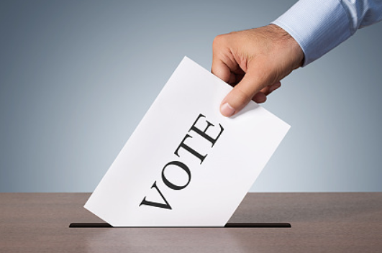
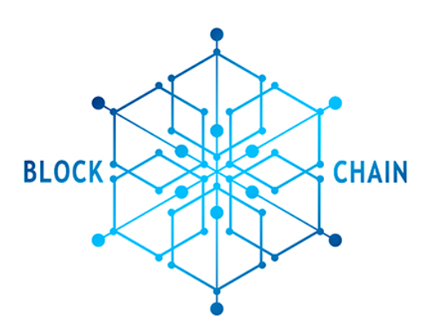
문제점에 대한 해결책
투표
블록체인

Slide 8

Concept

Slide 9

Concept
투표
블록체인
신뢰

Slide 10


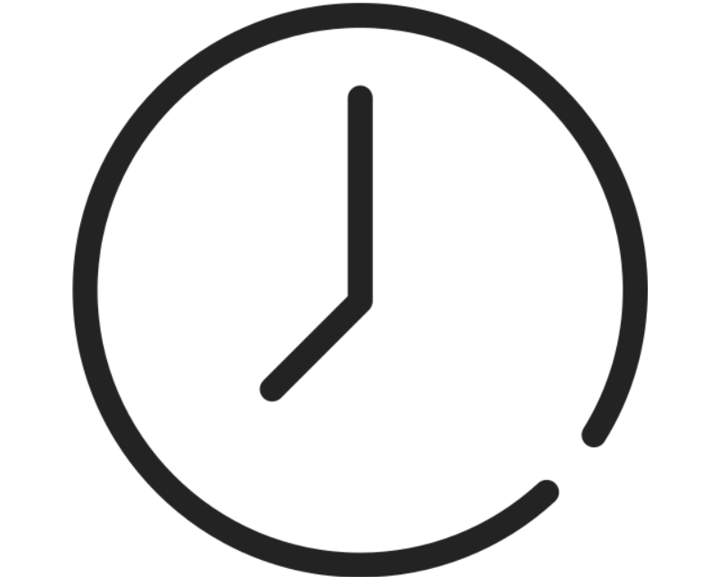

Concept
부정선거 방지
환경개선
시간절약
비용절감

Slide 11

Progress

Slide 12
Progress
기획
설계
프로그래밍
테스트
아이디어 제안
컨셉/차별점 고안
기능정리
와이어프레임 작성
ERD 작성
Front 작업
BackEnd 작업
Server 작업
디버깅 및 테스트
최종 수정

Slide 13
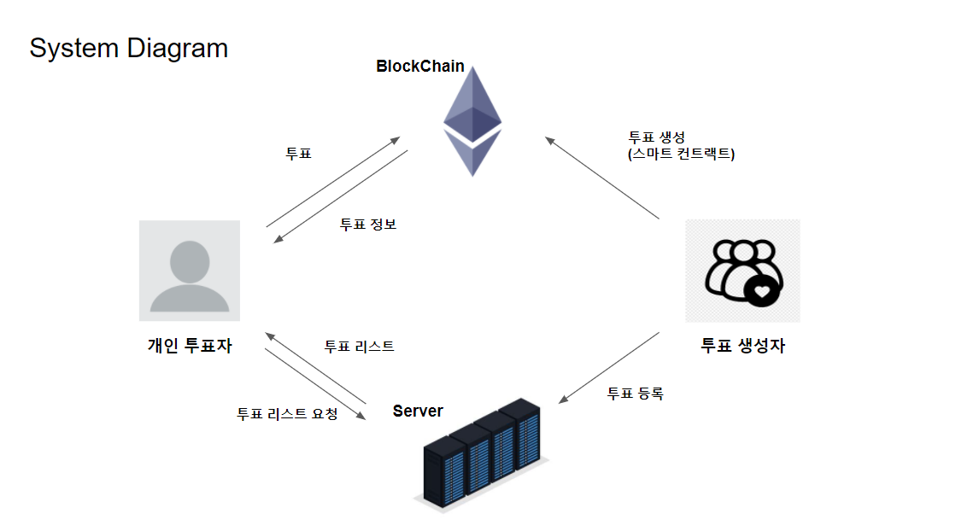
—Someone Famous
“This is a quote, words full of wisdom that someone important said and can make the reader get inspired.”

Slide 14
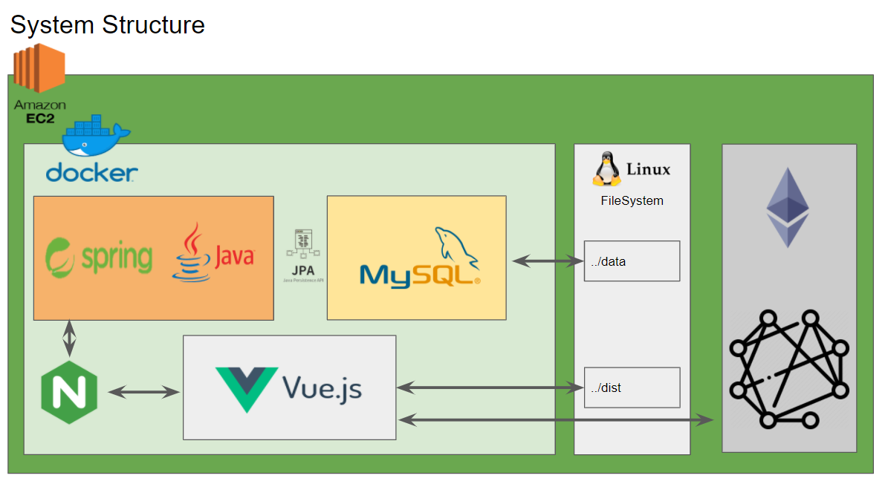
—Someone Famous
“This is a quote, words full of wisdom that someone important said and can make the reader get inspired.”

Slide 15
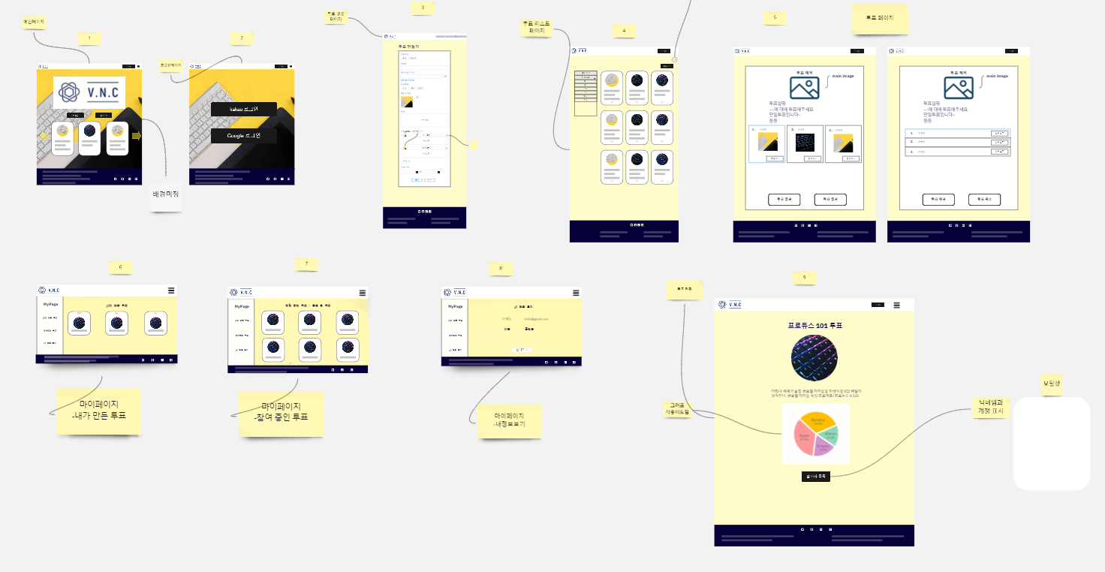
와이어 프레임
—Someone Famous
“This is a quote, words full of wisdom that someone important said and can make the reader get inspired.”

Slide 16
감사합니다.

